Slide 1
ПРИМЕНЕНИЕ МЕТОДА ПОЗИЦИОНИРОВАНИЯ ВЫСОКОЙ ТОЧНОСТИ ДЛЯ ГЕОДЕЗИЧЕСКОГО ОБЕСПЕЧЕНИЯ АЭРОФОТОСЪЕМОЧНЫХ РАБОТ ПРИ ИНЖЕНЕРНЫХ ИЗЫСКАНИЯХ
А.К. Коваленко (ГУП «Леноблинвентаризация, Санкт-Петербург, e-mail: alex_kov@mail.ru)
С.А. Тесленок (Югорский государственный университет, высшая экологическая школа, Ханты-Мансийск, e-mail: teslserg@mail.ru)
Л.Г. Калашникова (НИ Мордовский государственный университет им. Н. П. Огарёва, институт геоинформационных технологий и географии, Саранск, e-mail: lar_ka73@mail.ru )
О.Ф. Богдашкина (НИ Мордовский государственный университет им. Н. П. Огарёва, институт геоинформационных технологий и географии, Саранск, e-mail: olga.fara@mail.ru )
П.С. Дмитриев (Северо-Казахстанский университет им. М. Козыбаева, факультет математики и естественных наук, Петропавловск, e-mail: dmitriev_pavel@mail.ru )
А.А. Скурихин (Югорский государственный университет, высшая экологическая школа, Ханты-Мансийск, e-mail: a.skurikhin98@mail.ru )
И.А. Фомин (Северо-Казахстанский университет им. М. Козыбаева, факультет математики и естественных наук, Петропавловск, e-mail: iafomin@mail.ru)
Усть-Каменогорск, 2024

Slide 2
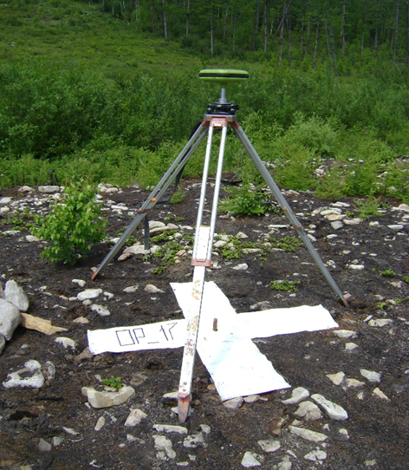
Первый этап аэрοфοтοсъемочных работ
на основе современных технологий и оборудования беспилотных систем
Подготовка наземного обоснования
Опознавательные знаки и контрольные точки закреплялись на местности и координировались с использованием оборудования ГНСС методом спутниковых наблюдений
Процесс координирования опознавательного знака
2

Slide 3
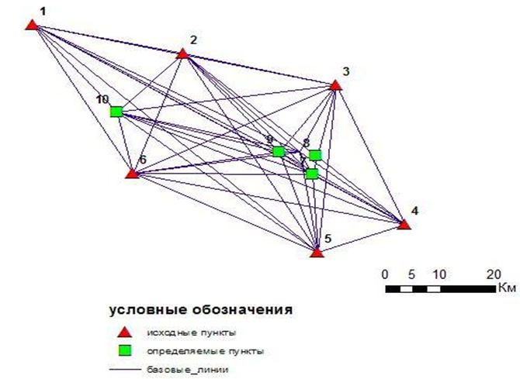
Оценка возможности использования метода PPP в процессе привязки опознаков
в районах со сложными физико-географическими условиями
Использованы результаты ГНСС-наблюдений на непрерывно действующей геодезической сети в составе десяти пунктов и 45 векторов
Предмет исследования
Обработке файлов этой сети методом позиционирования высокой (сантиметрового уровня) точности с использованием возможностей службы коррекции сервиса Trimble GNSS Correction Services позволила получить значения приращений координат векторных базовых линий и их средних квадратических отклонений.
Также значения приращений координат базовых линий были рассчитаны по двойным фазовым разностям в процессе обработки с использованием ПО Topcon Tools.
Схема использованной ГНСС-сети
3

Slide 4
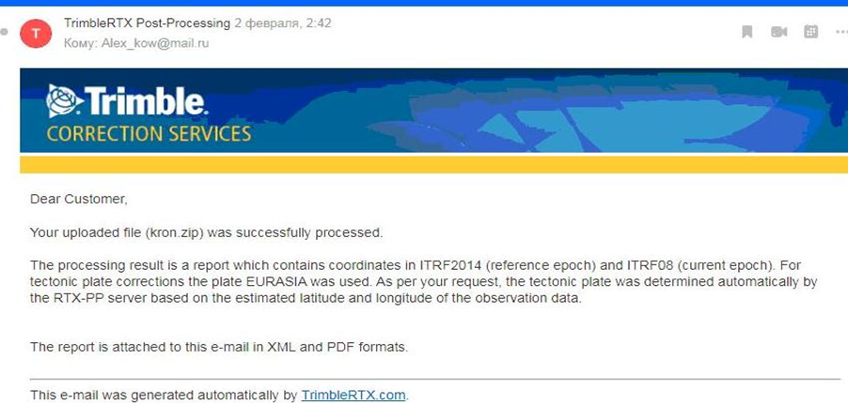
Оценка возможности использования метода PPP в процессе привязки опознаков
в районах со сложными физико-географическими условиями
Предмет исследования
Служба коррекции сервиса Trimble GNSS Correction Services для обработки файлов, получаемых на непрерывно действующей геодезической сети.
4

Slide 5
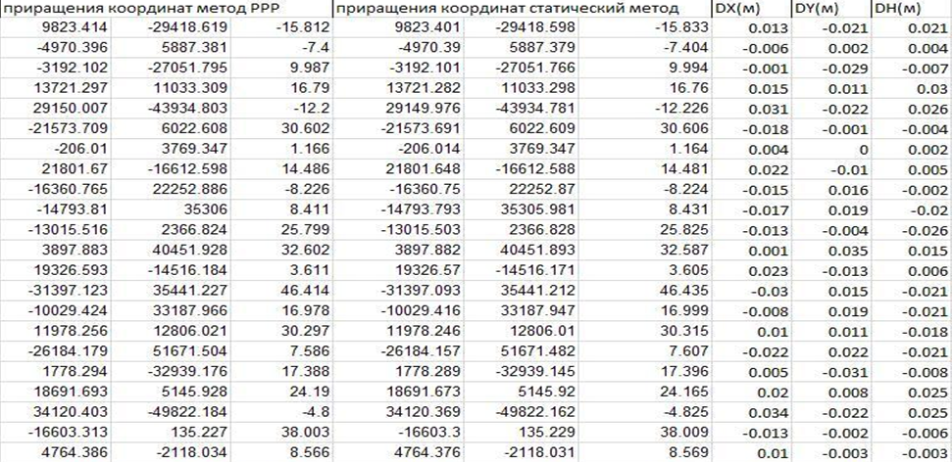
Сравнение метода РРР с методом относительных наблюдений
На основе рассчитанных координат пунктов (X, Y, Z) и их средних квадратических отклонений (mX, mY, mZ), полученных методом PPP в международной общеземной системе отсчета International Terrestrial Reference Frame ITRF2014 (WGS-84), определены приращения координат базовых линий (dX, dY, dZ) и их средних квадратических отклонений (mdX, mdY, mdZ)
Фрагмент таблицы анализа разностей приращений координат
Сравнивались разности координат для каждой базовой линии, согласно схемы, полученной при обработке этих же наблюдений в программном обеспечении Topcon Tools, для случая относительных наблюдений.
При анализе разностей приращений координат, выполненном в Microsoft Excel, для непрерывно действующей ГНСС-сети, схема которой была приведена ранее, для каждой из линий были сравнены показатели, полученные методом позиционирования высокой точности и статическим.
Полный объем выборки составил 135 разностей приращений координат.
5

Slide 6
Сравнение метода РРР с методом относительных наблюдений
Результаты оценки показателей величин разностей приращений векторов, полученных методом PPP и методом статических измерений ГНСС-сети.
Средние полученные значения разности приращений координат составили менее 20 мм, что говорит о значительной близости и равноточности полученных результатов.
Величины разностей приращений координат, полученных методами позиционирования высокой точности и статических измерений
Оценка абсолютных величин разности приращений координат, полученных методами позиционирования высокой точности и статических измерений
6

Slide 7
Следующий этап оценки точности метода РРР
№ РРР Statica Katalog
X Y Z X Y Z X Y Z
9 9616.166 7316.086 34.265 9616.127 7316.091 34.252 9616.140 7316.101 34.228
10 9439.680 7897.468 19.301 9439.677 7897.495 19.291 9439.739 7897.492 19.287
7 4645.770 3203.468 26.142 4645.728 3203.263 26.727 4645.696 3203.464 26.695
8 9410.156 1085.434 35.360 9410.111 1085.439 35.345 9410.104 1085.458 35.292
Вычисление координат четырех определяемых контрольных пунктов, анализ полученных данных и сравнение их с каталожными значениями.
Результаты вычисления координат, их анализ и сравнение показывают, что разница координат каталожных значений контрольных пунктов и координат этих пунктов, полученных методом PPP и методом статических наблюдений одного порядка величины. Это говорит о равноточности методов ГНСС-наблюдений.
Координаты определяемых контрольных пунктов
№ РРР - Statica РРР - Katalog Statica - Katalog
X Y Z X Y Z X Y Z
9 0.039 -0.005 0.013 0.026 -0.015 0.037 -0.013 -0.01 0.024
10 0.003 -0.027 0.010 -0.059 -0.024 0.014 -0.062 0.003 0.004
7 0.042 0.005 0.015 0.074 0.004 0.047 0.032 -0.001 0.032
8 0.045 -0.005 0.015 0.052 -0.024 0.058 0.007 -0.019 0.053
Разность координат определяемых контрольных пунктов
Статический метод требует синхронизированных по времени наблюдений на пунктах. В сложных физико-географических условиях это не всегда может быть выполнено в полном объеме.
Применение метода РРР не требует синхронных наблюдений на пунктах.
7

Slide 8
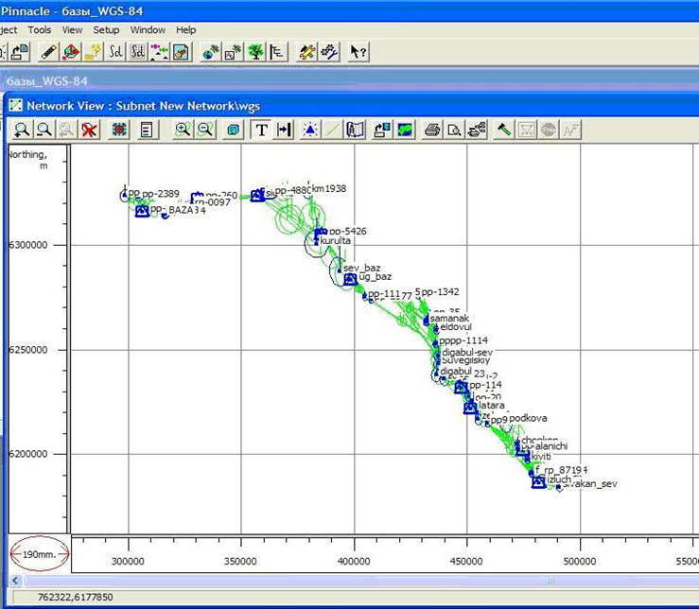
Практическая реализация предлагаемой методики
Осуществлена при выполнении инженерных изысканий в районе Байкало-Амурской магистрали на линейном объекте изысканий протяженностью порядка 400 км, расположенном в сложных физико-географических условиях
Начальный этап – построение каркасной ГНСС-сети методом статических измерений.
Координаты исходных пунктов представлены в трех местных системах координат.
За исходные взяты пункты государственной геодезической сети не ниже 2 класса точности с высотами, полученными геометрическим нивелированием не ниже 4 класса точности.
На этих пунктах выполнены длительные ГНСС-наблюдения и методом PPP вычислены координаты и высоты в системе отсчета ITRF2014 (WGS 84).
Далее было выполнено уравнивание каркасной сети в ПО Topcon Tools.
На следующем этапе выполнено уравнивание каркасной сети в местных системах координат с использованием модели геоида Earth Gravitational Model EGM2008.
8
Схема каркасной сети

Slide 9
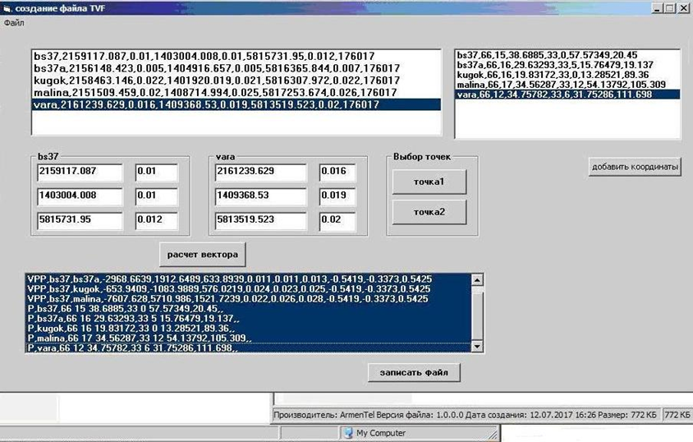
Программа для вычисления компонентов приращения координат DX, DY, DZ
Позволяет вычислять по координатам свободной базисной станции и координатам ближайших пунктов (в системе WGS-84, X, Y, Z, mX, mY, mZ, B, L, H) компоненты приращения координат DX, DY, DZ и создавать SNAP-файлы с данными по станциям и базовым линиям и их точностные характеристики.
Файлы импортировались в качестве вставки спутникового построения в проект Topcon Tools каркасной сети и выполнялось уравнивание, с получением точных координат и высоты свободной станции. Вычислялись и вносились соответствующие поправки в координаты и высоты точек, полученных в результате съемки в режиме кинематики реального времени.
Интерфейс разработанной программы
9

Slide 10
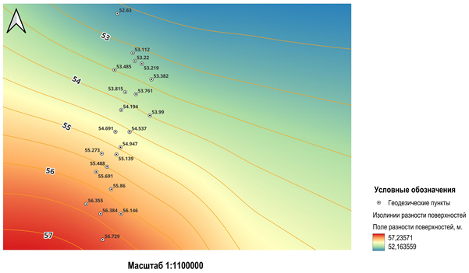
Значения высот точек, получаемые в процессе выполнения съемочных работ, в принятой системе высот (Балтийская 1977 г.)
Эта нормальная система высот основана на использовании отвесной линии, проходящей через снимаемую точку.
Высоты в методе РРР определяются относительно нормали к исходному эллипсоиду.
Для вычисления необходимых поправок используют модель геоида. Для решения задачи уточнения стандартной модели геоида, на основе значений нормальных высот исходных пунктов, с использованием ГИС-технологий была создана локальная пространственная геоинформационная модель поправок.
Это модель поверхности разности нормальных и эллипсоидальных высот исходных пунктов, полученная с использованием возможностей алгебры растров в ГИС QGIS в системах координат объекта работ для всего участка в районе Байкало-Амурской магистрали.
Фрагмент карты разности нормальных и эллипсоидальных высот исходных пунктов
10

Slide 11
Спасибо за внимание!

